Slide 1

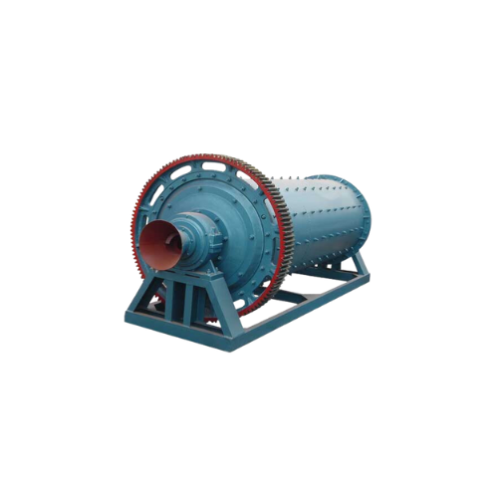
MÁY NGHIỀN XI MĂNG
BÀI GIẢNG HUẤN LUYỆN AN TOÀN LAO ĐỘNG
BẢN QUYỀN THUỘC AN TOÀN NAM VIỆT

Slide 2
Một số vụ tai nạn lao động khi vận hành máy nghiền xi măng
Các vụ tai nạn lao động khi vận hành máy nghiền xi măng là mối lo ngại nghiêm trọng trong ngành công nghiệp xi măng:
  Sai sót trong vận hành động cơ điện
  Đưa tay vào khu vực nguy hiểm khi máy đang hoạt động
  Máy nghiền rung lắc mạnh do sự cố kỹ thuật
  Hỏa hoạn xuất phát từ khu vực nghiền xi măng do chập điện

Slide 3
Tóm tắt bài học
1. Giới thiệu
2. Thành Phần Và Chức Năng Của máy nghiền xi măng
3. Kiểm tra và bảo trì an toàn trước khi vận hành máy nghiền xi măng
4. Quy trình vận hành an toàn máy nghiền xi măng
5. Đánh giá rủi ro và quản lý mối nguy khi vận hành máy nghiền xi măng
6. Các yếu tố ảnh hưởng đến an toàn lao động khi vận hành máy nghiền xi măng
7. Đào tạo an toàn lao động về kỹ năng vận hành máy nghiền xi măng
8. Ý nghĩa của an toàn lao động trong việc vận hành máy nghiền xi măng

Slide 4
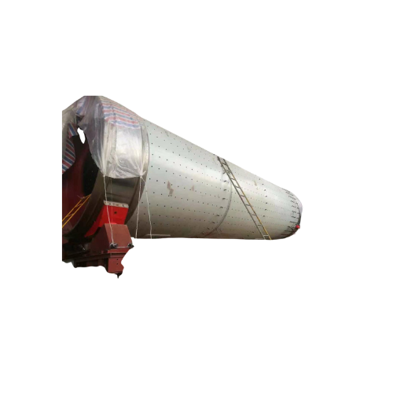
Giới thiệu
A. Tổng quan về tầm quan trọng của an toàn lao động khi vận hành máy nghiền xi măng
An toàn lao động là yếu tố quan trọng không thể phủ nhận trong quá trình vận hành máy nghiền xi măng.
Việc hiểu và áp dụng các biện pháp an toàn phù hợp không chỉ bảo vệ sức khỏe của nhân viên mà còn giảm thiểu nguy cơ tai nạn và sự cố, đồng thời tăng hiệu suất sản xuất.

Slide 5
Giới thiệu
B. Các giao thức và quy định an toàn quan trọng khi vận hành máy nghiền xi măng
Các giao thức và quy định an toàn khi vận hành máy nghiền xi măng đóng vai trò quan trọng trong việc đảm bảo an toàn cho nhân viên và tài sản của doanh nghiệp. Trước tiên, việc tuân thủ các hướng dẫn và quy định an toàn của nhà sản xuất máy nghiền là cực kỳ quan trọng.
Điều này bao gồm việc hiểu rõ về cách vận hành, bảo dưỡng và sửa chữa máy theo đúng hướng dẫn của nhà sản xuất.

Slide 6
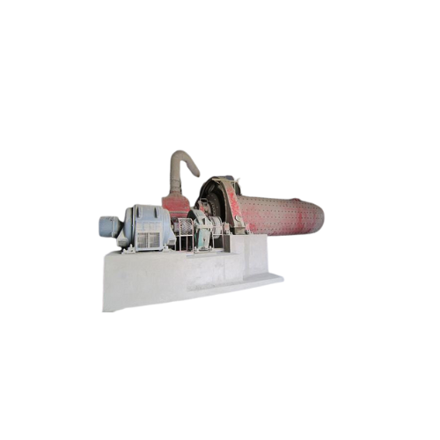
Thành Phần Và Chức Năng Của máy nghiền xi măng
A. Các thành phần khác nhau của máy nghiền xi măng:
Máy nghiền xi măng là một thiết bị phức tạp bao gồm nhiều thành phần khác nhau. Trong đó, phần cơ bản nhất là thùng nghiền, nơi xi măng được đưa vào để nghiền. Thùng nghiền thường được làm từ thép và có khả năng chịu lực và ma sát cao.
Ngoài ra, máy nghiền xi măng còn bao gồm hệ thống trục và bánh răng để truyền động, đảm bảo việc nghiền xi măng diễn ra hiệu quả. Các trục này thường được trang bị động cơ mạnh mẽ để tạo ra lực nghiền cần thiết.

Slide 7
Thành Phần Và Chức Năng Của máy nghiền xi măng
B. Cấu trúc và nguyên lý hoạt động của máy nghiền xi măng:
Máy nghiền xi măng có cấu trúc phức tạp nhưng hoạt động theo nguyên lý đơn giản. Cấu trúc của nó thường bao gồm một thùng nghiền lớn chứa các viên bi hoặc thanh lăn và một hệ thống trục và bánh răng để truyền động.
Nguyên lý hoạt động của máy nghiền xi măng là sự va chạm và nghiền giữa các viên bi hoặc thanh lăn trong thùng nghiền và vật liệu xi măng. Khi thùng nghiền quay, các viên bi hoặc thanh lăn cũng quay và di chuyển trong thùng, tạo ra lực va chạm và nghiền lên vật liệu xi măng bên trong.

Slide 8
Thành Phần Và Chức Năng Của máy nghiền xi măng
C. Ứng dụng trong ngành sản xuất của máy nghiền xi măng:
Máy nghiền xi măng được ứng dụng rộng rãi trong ngành sản xuất xi măng để nghiền và pha trộn các nguyên liệu cần thiết để tạo ra sản phẩm cuối cùng.
Quá trình nghiền xi măng giúp nghiền nhỏ các nguyên liệu như đá vôi, đất sét, clinker xi măng và vật liệu phụ gia khác thành bột mịn, tạo ra hỗn hợp xi măng đồng nhất và đạt được chất lượng sản phẩm mong muốn.

Slide 9
Thành Phần Và Chức Năng Của máy nghiền xi măng
D. Những rủi ro liên quan đến việc vận hành máy nghiền xi măng:
Việc vận hành máy nghiền xi măng không đúng cách có thể mang lại nhiều rủi ro đáng chú ý. Một trong những rủi ro lớn nhất là nguy cơ tai nạn lao động.
Quá trình nghiền xi măng thường đòi hỏi sự chạm trán giữa các bề mặt và các vật liệu cứng, có thể gây ra các sự cố nghiêm trọng nếu không tuân thủ đúng quy trình an toàn.

Slide 10
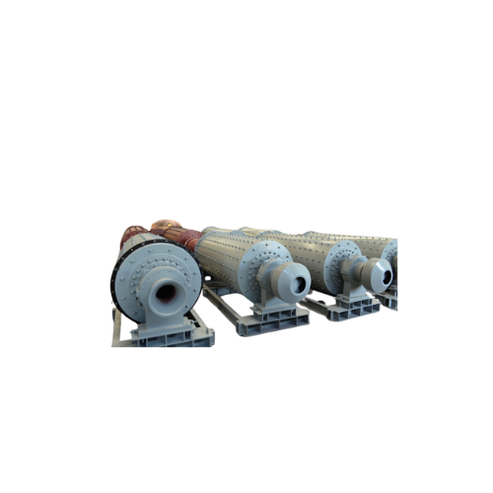
Kiểm tra và bảo trì an toàn trước khi vận hành máy nghiền xi măng
A. Kiểm tra an toàn trước khi vận hành máy nghiền xi măng
Đầu tiên, kiểm tra các bộ phận cơ bản của máy như thùng nghiền, trục, bánh răng và các phụ kiện để đảm bảo chúng hoạt động một cách bình thường và không có dấu hiệu hỏng hóc.
Tiếp theo, kiểm tra hệ thống điện và điều khiển để đảm bảo rằng chúng hoạt động đúng cách và không có nguy cơ gây ra sự cố điện. Đặc biệt chú ý đến các dây điện, cầu chì và các thiết bị bảo vệ điện khác.

Slide 11
Kiểm tra và bảo trì an toàn trước khi vận hành máy nghiền xi măng
B. Hướng dẫn bảo trì máy nghiền xi măng định kỳ
Đầu tiên, quy trình bảo trì nên bắt đầu bằng việc kiểm tra và làm sạch các bộ phận chính như thùng nghiền, trục, bánh răng và hệ thống truyền động. Loại bỏ bất kỳ cặn bẩn nào có thể gây cản trở hoặc hao mòn.
Tiếp theo, cần kiểm tra và thay thế các bộ phận hao mòn hoặc tổn thương như vòng bi, dây truyền động và phớt. Đảm bảo rằng tất cả các bộ phận đều được bảo trì đúng cách và theo đúng lịch trình.

Slide 12
Quy trình vận hành an toàn máy nghiền xi măng
A. Hướng dẫn từng bước về quy trình vận hành máy nghiền xi măng an toàn:
Quy trình vận hành máy nghiền xi măng cần được thực hiện một cách cẩn thận và an toàn để đảm bảo hiệu suất sản xuất và bảo vệ sức khỏe của nhân viên. Đầu tiên, trước khi bắt đầu vận hành, hãy kiểm tra kỹ lưỡng tất cả các bộ phận của máy để đảm bảo chúng hoạt động một cách bình thường và không có dấu hiệu hỏng hóc.
Tiếp theo, đảm bảo rằng tất cả các quy trình an toàn đã được tuân thủ, bao gồm việc đeo đúng trang thiết bị bảo hộ cá nhân như mũ bảo hiểm, khẩu trang, găng tay và giày bảo hộ.

Slide 13
Quy trình vận hành an toàn máy nghiền xi măng
B. Các biện pháp xử lý khẩn cấp và cơ chế ứng phó sự cố khi vận hành máy nghiền xi măng:
Trong quá trình vận hành máy nghiền xi măng, việc xử lý sự cố và có cơ chế ứng phó khẩn cấp là rất quan trọng để đảm bảo an toàn và tránh các thiệt hại không mong muốn. Khi phát hiện sự cố, người điều khiển máy nên ngừng máy ngay lập tức và thông báo cho người quản lý hoặc bộ phận kỹ thuật có thẩm quyền.
Các biện pháp xử lý khẩn cấp có thể bao gồm việc kiểm tra và sửa chữa các bộ phận bị hỏng, tắt nguồn máy và cắt nguồn điện nếu cần thiết để đảm bảo an toàn. Đồng thời, cũng cần thông báo cho tất cả nhân viên có liên quan biết về tình hình sự cố và hướng dẫn họ đề phòng và hành động theo hướng dẫn an toàn.

Slide 14
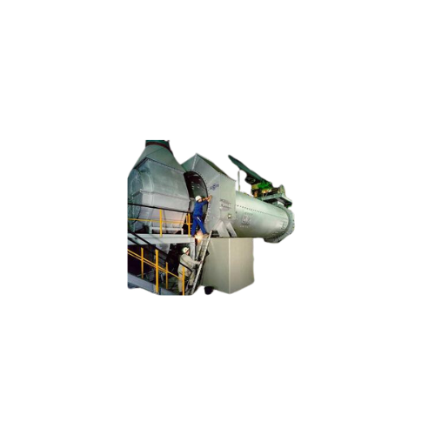
Đánh giá rủi ro và quản lý mối nguy khi vận hành máy nghiền xi măng
A. Nhận diện các rủi ro, mối nguy hiểm tiềm ẩn trong vận hành máy nghiền xi măng:
Trong quá trình vận hành máy nghiền xi măng, việc nhận diện các rủi ro và mối nguy hiểm tiềm ẩn là cực kỳ quan trọng để đảm bảo an toàn cho nhân viên và thiết bị.
Một trong những rủi ro phổ biến là nguy cơ va chạm và mài mòn do sự tiếp xúc giữa các bề mặt trong máy. Điều này có thể dẫn đến hỏng hóc máy hoặc thậm chí làm tổn thương nhân viên.

Slide 15
Đánh giá rủi ro và quản lý mối nguy khi vận hành máy nghiền xi măng
B. Các chiến lược phòng ngừa mối nguy hiệu quả khi vận hành máy nghiền xi măng:
1. Kiểm tra và bảo dưỡng định kỳ máy nghiền xi măng để việc vận hành an toàn
  Đầu tiên, cần thiết kế và thực hiện một lịch trình bảo dưỡng định kỳ, bao gồm việc kiểm tra các bộ phận chính của máy như thùng nghiền, trục, bánh răng và hệ thống truyền động.
  Tiếp theo, thực hiện việc kiểm tra định kỳ và bảo trì các hệ thống điện và điều khiển, đảm bảo rằng chúng hoạt động đúng cách và không gây ra nguy cơ cho nhân viên.

Slide 16
Đánh giá rủi ro và quản lý mối nguy khi vận hành máy nghiền xi măng
B. Các chiến lược phòng ngừa mối nguy hiệu quả khi vận hành máy nghiền xi măng:
2. Tuân thủ các quy định an toàn lao động để việc vận hành an toàn máy nghiền xi măng an toàn
  Tuân thủ các quy định an toàn lao động là một phần không thể thiếu để đảm bảo việc vận hành máy nghiền xi măng diễn ra an toàn và hiệu quả.
  Đầu tiên, nhân viên cần được đào tạo về các quy tắc an toàn cơ bản và quy trình làm việc đúng cách với máy nghiền. Điều này bao gồm việc sử dụng đúng trang thiết bị bảo hộ cá nhân và hiểu rõ về nguy cơ và biện pháp phòng ngừa.

Slide 17
Đánh giá rủi ro và quản lý mối nguy khi vận hành máy nghiền xi măng
B. Các chiến lược phòng ngừa mối nguy hiệu quả khi vận hành máy nghiền xi măng:
3. Xác định và đánh dấu vùng an toàn khi vận hành máy nghiền xi măng
  Đầu tiên, cần xác định và đánh dấu vùng an toàn xung quanh máy nghiền, bao gồm các khu vực mà nhân viên cần tránh để tránh tai nạn hoặc chấn thương.
  Các vùng an toàn cần được xác định dựa trên nguy cơ tiềm ẩn và quy trình làm việc cụ thể của máy. Điều này có thể bao gồm các khu vực có nguy cơ va chạm, nguy cơ cháy nổ hoặc nguy cơ hỏng hóc máy.

Slide 18
Đánh giá rủi ro và quản lý mối nguy khi vận hành máy nghiền xi măng
B. Các chiến lược phòng ngừa mối nguy hiệu quả khi vận hành máy nghiền xi măng:
4. Sử dụng thiết bị bảo hộ cá nhân khi vận hành máy nghiền xi măng
  Sử dụng thiết bị bảo hộ cá nhân là một phần quan trọng trong việc đảm bảo an toàn khi vận hành máy nghiền xi măng. Đầu tiên, nhân viên cần được trang bị mũ bảo hiểm để bảo vệ đầu khỏi nguy cơ va đập và rơi vật liệu từ trên cao.
  Tiếp theo, khẩu trang là thiết bị quan trọng để ngăn ngừa hít phải bụi và hơi độc hại phát sinh trong quá trình nghiền xi măng, bảo vệ đường hô hấp của nhân viên.

Slide 19
Đánh giá rủi ro và quản lý mối nguy khi vận hành máy nghiền xi măng
B. Các chiến lược phòng ngừa mối nguy hiệu quả khi vận hành máy nghiền xi măng:
5. Quy trình khẩn cấp và phản ứng trong trường hợp sự cố khi vận hành máy nghiền xi măng
  Quy trình khẩn cấp và phản ứng trong trường hợp sự cố là một phần quan trọng của việc đảm bảo an toàn khi vận hành máy nghiền xi măng. Khi xảy ra sự cố, người điều khiển máy cần ngừng máy ngay lập tức và thông báo cho người quản lý hoặc bộ phận kỹ thuật có thẩm quyền.
  Sau đó, cần tiến hành kiểm tra và đánh giá tình hình sự cố để xác định phạm vi và nguyên nhân gây ra vấn đề. Nếu cần, hãy thực hiện các biện pháp khẩn cấp như tắt nguồn máy và cắt nguồn điện để đảm bảo an toàn cho nhân viên.

Slide 20
Đánh giá rủi ro và quản lý mối nguy khi vận hành máy nghiền xi măng
B. Các chiến lược phòng ngừa mối nguy hiệu quả khi vận hành máy nghiền xi măng:
6. Tham gia các khóa học an toàn lao động khi vận hành máy nghiền xi măng
  Huấn luyện an toàn vệ sinh lao động không chỉ là yêu cầu pháp lý mà còn là cam kết đối với sự an toàn và sức khỏe của người lao động.
  Nó giúp nhân viên nhận biết và đối phó với các nguy cơ và tình huống nguy hiểm, từ đó giảm thiểu tai nạn, thương tích hoặc tử vong trong công việc hàng ngày.

Slide 21
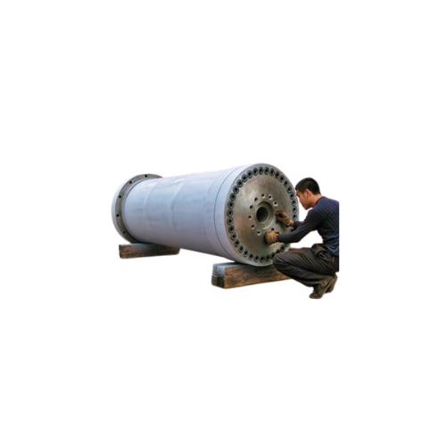
Các yếu tố ảnh hưởng đến an toàn lao động khi vận hành máy nghiền xi măng
A. Điều kiện thời tiết ảnh hưởng như thế nào đến việc vận hành máy nghiền xi măng
Điều kiện thời tiết có thể ảnh hưởng đến việc vận hành máy nghiền xi măng trong nhiều cách. Đầu tiên, nhiệt độ và độ ẩm có thể ảnh hưởng đến hiệu suất của máy.
Trong môi trường nhiệt đới hoặc có độ ẩm cao, việc làm mát và làm khô vật liệu có thể gặp khó khăn, dẫn đến việc giảm hiệu suất và tăng nguy cơ hỏng hóc máy.

Slide 22
Các yếu tố ảnh hưởng đến an toàn lao động khi vận hành máy nghiền xi măng
B. Môi trường làm việc ảnh hưởng như thế nào đến việc vận hành máy nghiền xi măng
Đầu tiên, môi trường làm việc nhiều bụi có thể gây ra các vấn đề về sức khỏe cho nhân viên, đặc biệt là khi hít phải bụi xi măng có thể gây ra các vấn đề về hô hấp và làm tổn thương phổi.
Nhiệt độ và độ ẩm của môi trường cũng có thể ảnh hưởng đến hiệu suất của máy nghiền. Nhiệt độ quá cao hoặc quá thấp có thể làm giảm hiệu suất làm việc của máy, trong khi độ ẩm cao có thể làm tăng nguy cơ sự cố và hỏng hóc máy.

Slide 23
Các yếu tố ảnh hưởng đến an toàn lao động khi vận hành máy nghiền xi măng
C. Tình trạng kỹ thuật của máy nghiền xi măng ảnh hưởng như thế nào đến việc vận hành máy nghiền xi măng
Tình trạng kỹ thuật của máy nghiền xi măng có ảnh hưởng lớn đến quá trình vận hành của nó. Đầu tiên, máy nghiền cần được bảo trì định kỳ và bảo dưỡng để đảm bảo các bộ phận hoạt động một cách mượt mà và hiệu quả.
Nếu máy gặp phải vấn đề kỹ thuật như lỗi cơ cấu, hỏng hóc trục, hoặc hao mòn nghiêm trọng, có thể dẫn đến giảm hiệu suất hoặc thậm chí làm ngừng hoạt động hoàn toàn.

Slide 24
Các yếu tố ảnh hưởng đến an toàn lao động khi vận hành máy nghiền xi măng
D. Kiến thức an toàn và kỹ năng của người lao động ảnh hưởng như thế nào đến việc vận hành máy nghiền xi măng
Kiến thức an toàn và kỹ năng của người lao động có ảnh hưởng lớn đến việc vận hành máy nghiền xi măng. Đầu tiên, việc hiểu biết về các nguy cơ tiềm ẩn và biện pháp phòng ngừa là cực kỳ quan trọng.
Người lao động cần phải biết cách nhận diện và xử lý các tình huống nguy hiểm một cách an toàn, như nguy cơ va chạm, nổ hoặc tổn thương do nhiễm bụi.

Slide 25
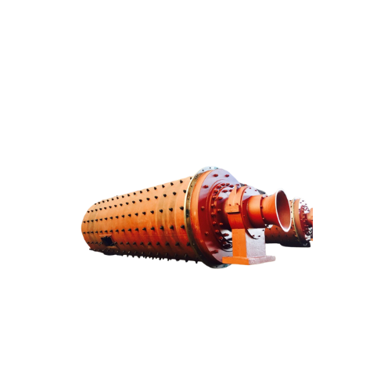
Đào tạo an toàn lao động về kỹ năng vận hành máy nghiền xi măng an toàn
A. Tại sao người vận hành máy nghiền xi măng cần phải được đào tạo an toàn lao động:
Đầu tiên, đào tạo an toàn lao động giúp họ nhận biết và đánh giá các nguy cơ tiềm ẩn trong quá trình vận hành máy, từ nguy cơ cháy nổ đến nguy cơ va chạm và tai nạn lao động.
Thứ hai, đào tạo an toàn lao động cung cấp cho họ kiến thức và kỹ năng cần thiết để phòng tránh và đối phó với các tình huống nguy hiểm.

Slide 26
Đào tạo an toàn lao động về kỹ năng vận hành máy nghiền xi măng an toàn
B. Huấn luyện an toàn lao động vận hành máy nghiền xi măng ở đâu?
An Toàn Nam Việt là trung tâm chuyên huấn luyện an toàn lao động uy tín và chất lượng ở Việt Nam hiện nay. Với các buổi huấn luyện an toàn lao động được diễn ra liên tục tại các xưởng sản xuất, nhà máy hoặc công trường xây dựng trên khắp cả nước (63 tỉnh thành tại Việt Nam).
Đảm bảo cho việc huấn luyện được hiệu quả, An Toàn Nam Việt chuẩn bị cẩn thận, tỉ mỉ từng tí một dù là nhỏ nhất. Từ việc chuẩn bị công cụ, dụng cụ, thiết bị giảng dạy đến giáo trình, tài liệu, âm thanh, ánh sáng.

Slide 27
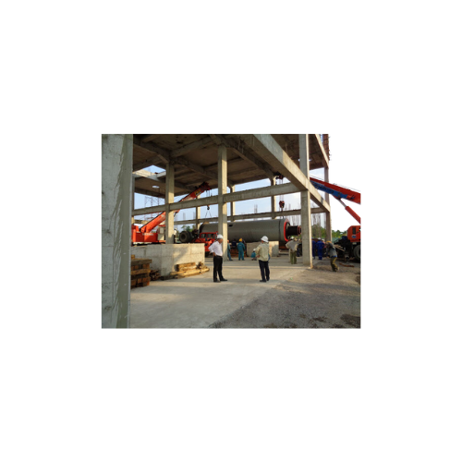
Ý nghĩa của an toàn lao động trong việc vận hành máy nghiền xi măng
A. Tầm quan trọng của việc duy trì an toàn lao động trong vận hành máy nghiền xi măng
Việc duy trì an toàn lao động trong quá trình vận hành máy nghiền xi măng là vô cùng quan trọng vì nhiều lý do. Trước hết, an toàn lao động đảm bảo sức khỏe và sự an toàn của nhân viên, giảm thiểu nguy cơ tai nạn và chấn thương trong quá trình làm việc.
Điều này không chỉ tốt cho cá nhân mà còn tạo ra một môi trường làm việc tích cực và hỗ trợ sự phát triển của doanh nghiệp.

Slide 28
Ý nghĩa của an toàn lao động trong việc vận hành máy nghiền xi măng
B. Biện pháp an toàn quan trọng cần nắm được trước khi vận hành máy nghiền xi măng
Đầu tiên, hãy đảm bảo rằng tất cả nhân viên đã được đào tạo về an toàn lao động và hiểu rõ về các nguy cơ tiềm ẩn trong quá trình vận hành máy.
Thứ hai, kiểm tra máy và các thiết bị bảo hộ trước khi bắt đầu vận hành là bước quan trọng. Đảm bảo rằng máy nghiền và các bộ phận liên quan được bảo dưỡng định kỳ và không gặp phải bất kỳ vấn đề kỹ thuật nào có thể gây ra nguy hiểm.

Slide 29
Cảm ơn các bạn đã theo dõi
Mọi thắc mắc về bài giảng xin liên hệ với chúng tôi theo thông tin bên dưới:
CÔNG TY TNHH HUẤN LUYỆN AN TOÀN VÀ QUAN TRẮC MÔI TRƯỜNG NAM VIỆT (AN TOÀN NAM VIỆT)
Địa chỉ: Lầu 2, số 655 Đường Điện Biên Phủ, Phường 25, Quận Bình Thạnh, Thành phố Hồ Chí Minh, Việt Nam
Hotline 0908.111.791
Website https://antoannamviet.com/
Email: Lienhe@antoannamviet.com

